Slide 1
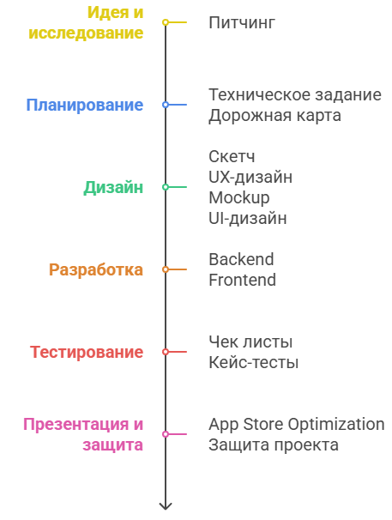
Описание проекта мобильного приложения
Проект | RecycleUp – мобильное приложение,
 | поощряющее переработку
Автор | Ведянина К.М.
Notes:
Распечатать слайды (бланк / формы) с 1-9

Slide 2
Скетч мобильного приложения
Notes:
Распечатать слайды (бланк / формы) с 1-9

Slide 3
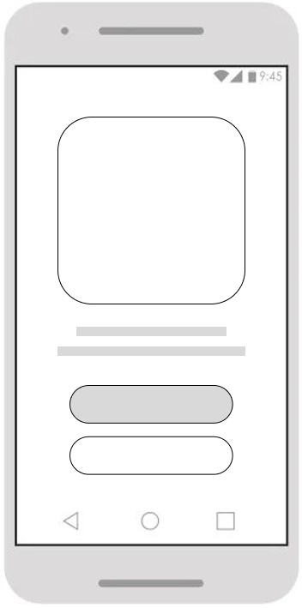
Название страницы | Экран ввода данных
# 1
Примечание: На данной странице располагается приветствие пользователя и кнопки для регистрации и авторизации. По нажатию на кнопку открывается Bottomsheet. Это панель, которая появляется поверх существующего экрана и предлагает дополнительные действия.
Картинка
Приветствие пользователя
Кнопка «Войти»
Кнопка «Зарегистрироваться»

Slide 4
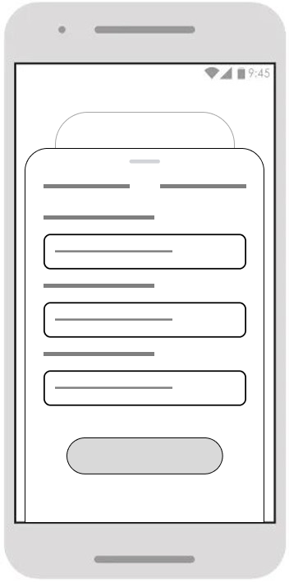
Название страницы | Экран ввода данных
# 2
Примечание: На данной странице по нажатию кнопок открывается шторка с вкладками, где располагаются поля для регистрации и авторизации
Вкладки «Войти» и «Создать аккаунт»
Поля для регистрации или авторизации (в зависимости от выбранной вкладки). Для регистрации необходимо ввести имя пользователя, почту и придумать пароль. Для авторизации необходимо ввести только имя пользователя и пароль
Кнопка «Войти» или кнопка «Зарегистрироваться» ( в зависимости
от выбранной вкладки)

Slide 5
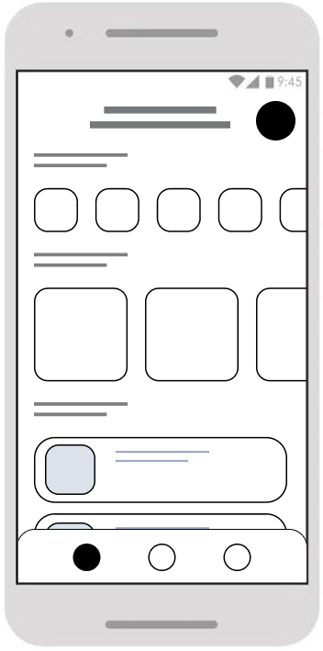
Название страницы | Главный экран
# 3
Примечание: на данной странице располагаются следующие элементы:
Кнопка «Уведомления»
Приветствие авторизованного пользователя
Список видов вторсырья
Список полезных советов по повторному использованию
и рациональному энергопотреблению
Полезные статьи по переработке и экологических проблемах
TabBar — панель вкладок в нижней части экрана, позволяющая быстро переключаться между разделами приложения (активна вкладка «Дом»)

Slide 6
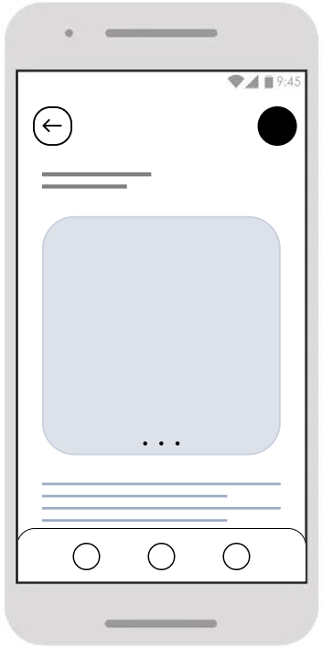
Название страницы | Экран контента с главной страницы
# 4
Примечание: на данной странице располагаются следующие элементы:
Кнопка «Уведомления»
Кнопка «Назад»
Заголовок
Картинка/слайдер
Текст
TabBar — панель вкладок в нижней части экрана, позволяющая быстро переключаться между разделами приложения

Slide 7
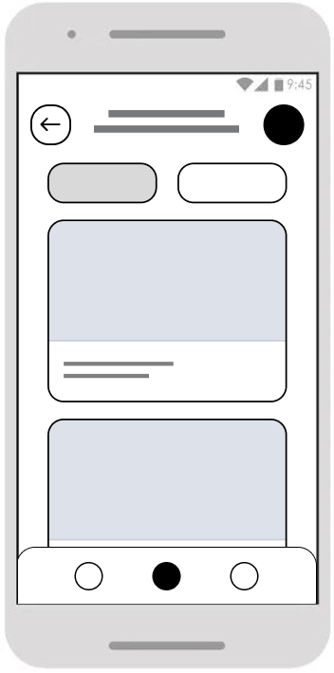
Название страницы | Экран списка пунктов сдачи вторсырья
# 5
Примечание: на данной странице располагаются следующие элементы:
Кнопка «Уведомления»
Кнопка «Назад»
Вкладки переключения (активна вкладка «Список»)
Элемент списка пунктов вторсырья
TabBar — панель вкладок в нижней части экрана, позволяющая быстро переключаться между разделами приложения (активна вкладка «Карта»)

Slide 8
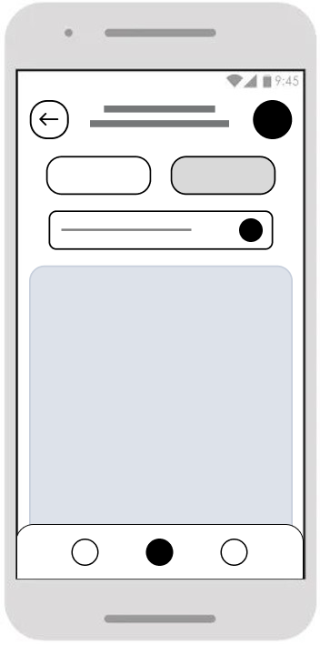
Название страницы | Экран с картой пунктов сдачи вторсырья
# 6
Примечание: на данной странице располагаются следующие элементы:
Кнопка «Уведомления»
Кнопка «Назад»
Вкладки переключения (активна вкладка «Карта»)
Поиск
Яндекс.Карта с отмеченными пунктами сдачи вторсырья
TabBar — панель вкладок в нижней части экрана, позволяющая быстро переключаться между разделами приложения (активна вкладка «Карта»)

Slide 9
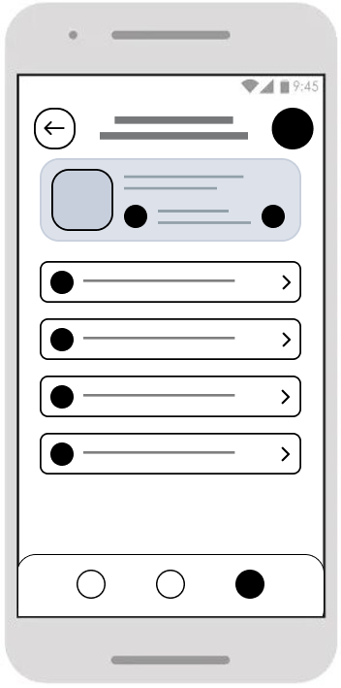
Название страницы | Профиль
# 7
Примечание: на данной странице располагаются следующие элементы:
Кнопка «Уведомления»
Кнопка «Назад»
Профиль включает: изображение и имя пользователя, количество
экокоинов, кнопку, открывающую QR-код
Кнопка «Моя история»
Кнопка «Экокоины»
Кнопка «Рейтинг»
Кнопка «Настройки»
TabBar — панель вкладок в нижней части экрана, позволяющая быстро переключаться между разделами приложения (активна вкладка «Профиль»)

Slide 10
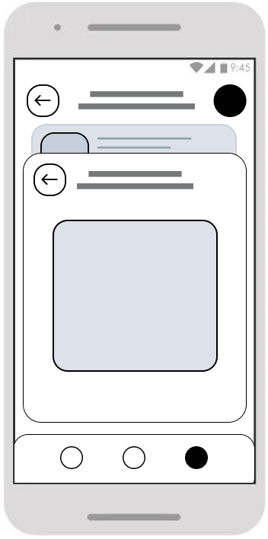
Название страницы | Профиль/QR-код
# 8
Примечание: На странице профиля по кнопке «QR-код» открывается всплывающее окно с уникальным QR-кодом, который будут считывать сотрудники пунктов сдачи вторсырья для идентификации пользователя и начисления ему эконоинов.

Slide 11
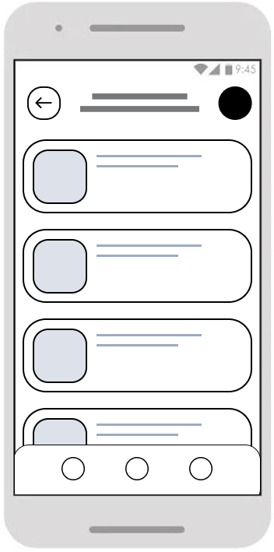
Название страницы | Моя история
# 9
Примечание: на данной странице располагаются следующие элементы:
Кнопка «Уведомления»
Кнопка «Назад»
Элемент списка истории сдачи вторсырья
TabBar — панель вкладок в нижней части экрана, позволяющая быстро переключаться между разделами приложения

Slide 12
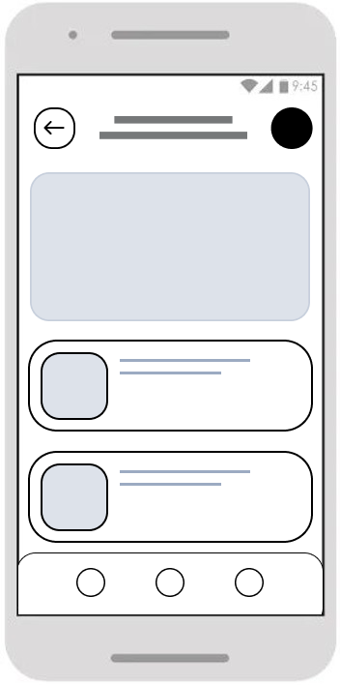
Название страницы | Рейтинг
# 10
Примечание: на данной странице располагаются следующие элементы:
Кнопка «Уведомления»
Кнопка «Назад»
Диаграмма с отображением пользователей, которые находятся на
1-ом, 2-ом и 3-ем местах в рейтинге
Элемент списка рейтинга пользователей
TabBar — панель вкладок в нижней части экрана, позволяющая быстро переключаться между разделами приложения

Slide 13
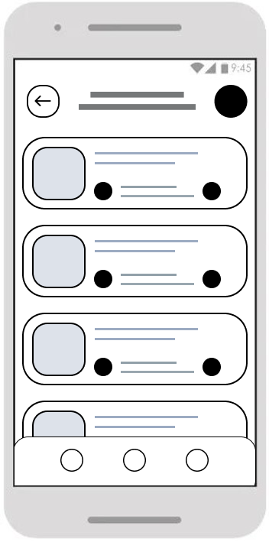
Название страницы | Обмен баллов
# 11
Примечание: на данной странице располагаются следующие элементы:
Кнопка «Уведомления»
Кнопка «Назад»
Элемент списка призов, на которые можно обменять экокоины
(включает изображение, описание, стоимость, место получения)
TabBar — панель вкладок в нижней части экрана, позволяющая быстро переключаться между разделами приложения

Slide 14
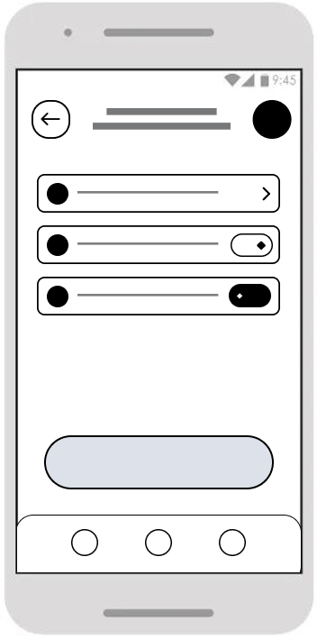
Название страницы | Настройки
# 12
Примечание: на данной странице располагаются следующие элементы:
Кнопка «Уведомления» и кнопка «Назад»
Кнопка «Безопасность»
Тумблер «Уведомления»
Тумблер «Светлая/тёмная тема»
Кнопка «Выйти из аккаунта»
TabBar — панель вкладок в нижней части экрана, позволяющая быстро переключаться между разделами приложения

Slide 15
User Flow (Пользовательский сценарий)
Авторизация
Главный экран
Список пунктов
Поиск по карте
Обмен баллов
Профиль
QR-код
Профиль

